Slide 1

UBND HUYỆN AN DƯƠNG
TRƯỜNG MẦM NON QUÓC TUẤN
ĐĂNG KÝ
TUYỂN SINH
CHÍNH THỨC
TRỰC TUYẾN

Slide 2
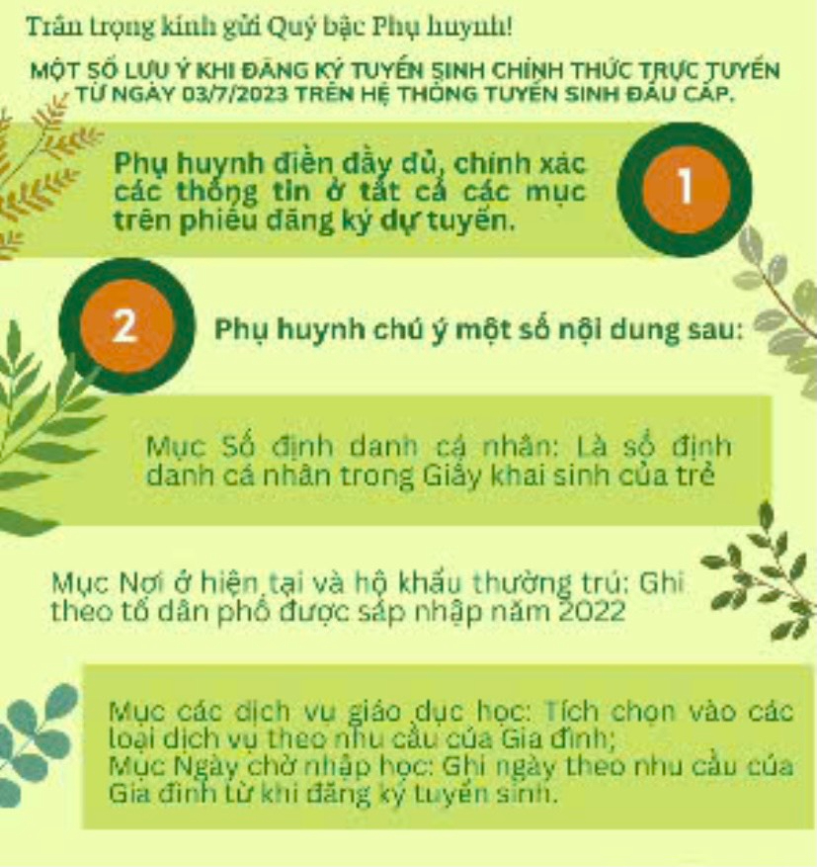
SGD Hải Phòng: Kỳ tuyển sinh đầu cấp chính thức chuẩn bị diễn ra
TUYỂN SINH TRỰC TUYẾN trên trang https://tsdc.haiphong.edu.vn
Khối Mầm non: Từ 03/7 đến hết ngày 22/7/2023
TUYỂN SINH TRỰC TIẾP
Từ 24/7 đến hết ngày 29/7/2023
Để đăng ký tuyển sinh trực tuyến, PHHS hoàn toàn có thể
truy cập app ENetViet, chọn mục Tuyển sinh đầu cấp và lần lượt thực hiện các bước xác nhận thông tin và đăng ký trực tuyến cho con mà KHÔNG CẦN NHẬP TÀI KHOẢN, MẬT KHẨU (giúp PHHS tránh được việc nhập nhầm/sai mã).
Trân trọng!

